Slide 1
Современные технологии строительства автодорожных мостов

Slide 2
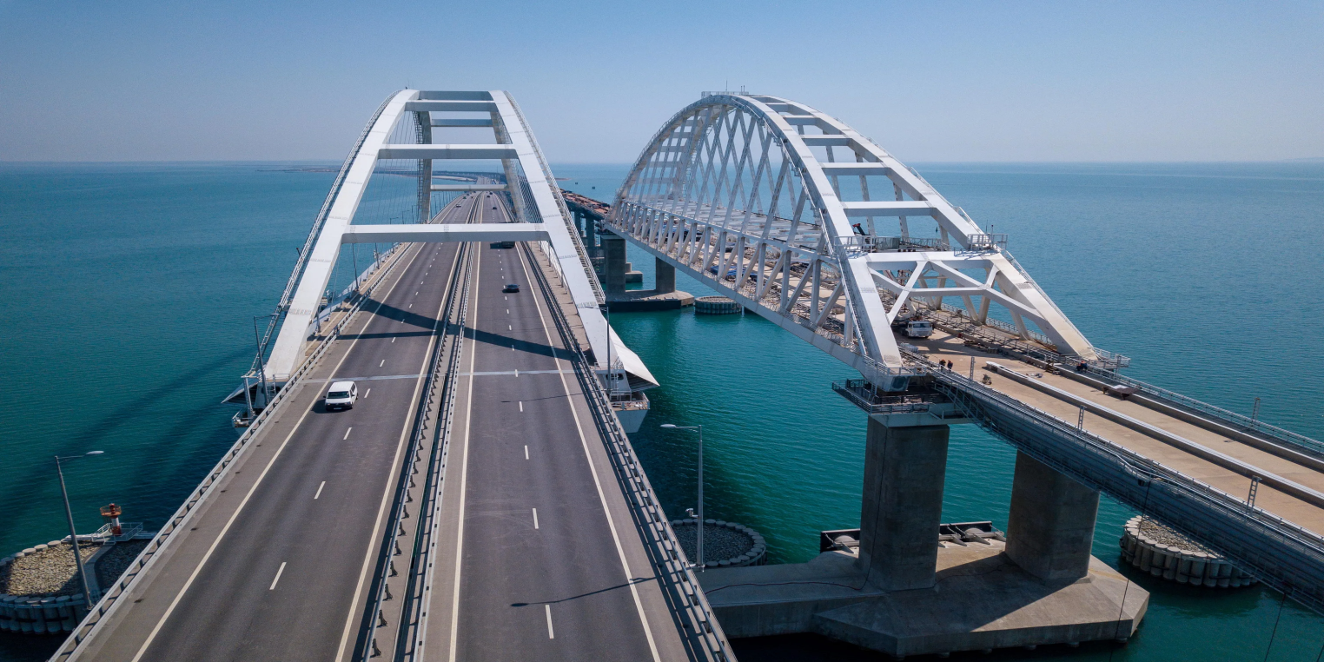
За 3 тыс. лет с момента создания первого моста человечество неоднократно меняло подход к строительству жизненно важных переправ.

Slide 3
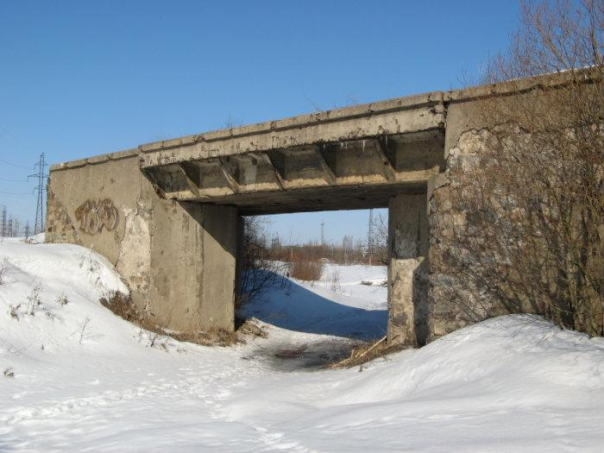
Еще пару десятков лет назад основным строительным материалом при возведении мостов выступал прочный и долговечный бетон. Но при своих достоинствах он имел один существенный недостаток — тяжеловесность. Это нередко становилось камнем преткновения в ситуациях, когда требовалось с целью повышения судоходности моста увеличить пролеты между опорами.

Slide 4
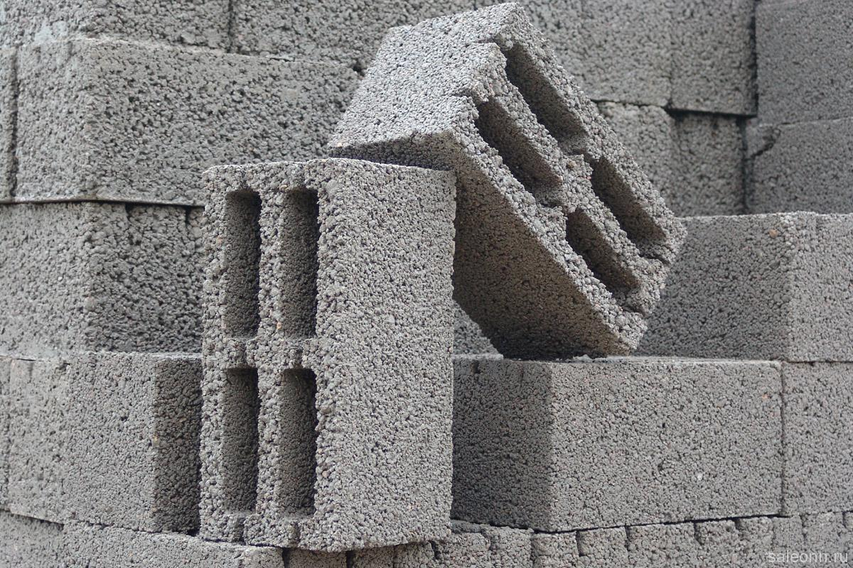
Вопрос создания прочных конструкций с широкими пролетами сегодня решается посредством применения новой технологии в строительстве мостов на основе легкого высококачественного бетона. Главное достоинство материала в том, что он позволяет снизить вес покрытия на 30% без ущерба прочности конструкции..

Slide 5
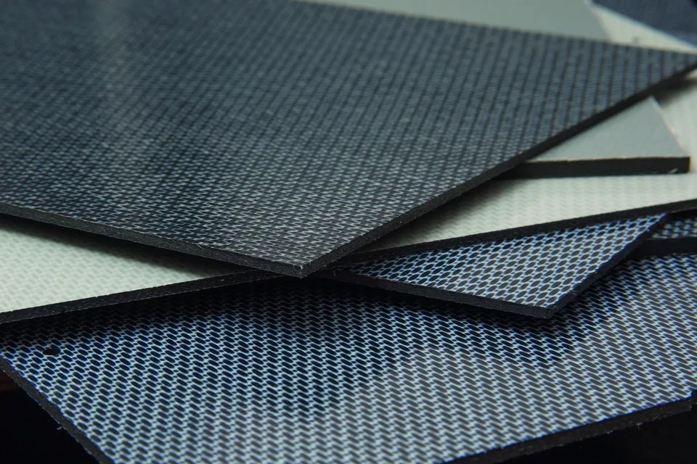
Отдельное направление в мостостроении — создание конструкций из нанокомпозитов. Высокотехнологичные композитные элементы на основе нанокультур имеют превосходные эксплуатационные параметры.

Slide 6
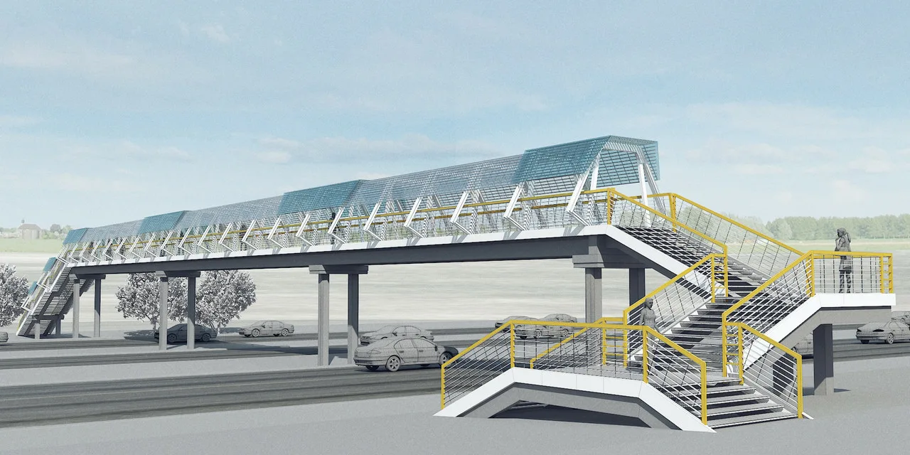
На основе нанокомпозитов сегодня создается арматура, которая задействуется в виде усиливающих лент и бандажей, стальные элементы и сварные конструкции.

Slide 7
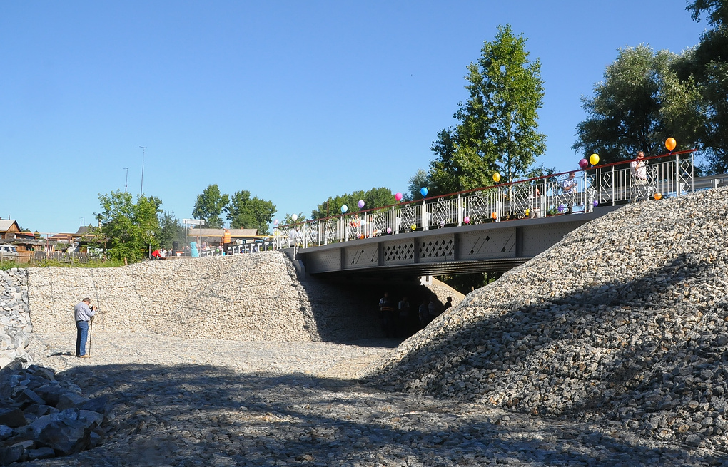
Внедрение новых технологий строительства мостов из стеклопластика и стекла стало революцией. Улучшение эксплуатационных параметров этих материалов не обошлось без применения все тех же нанотехнологий.

Slide 8
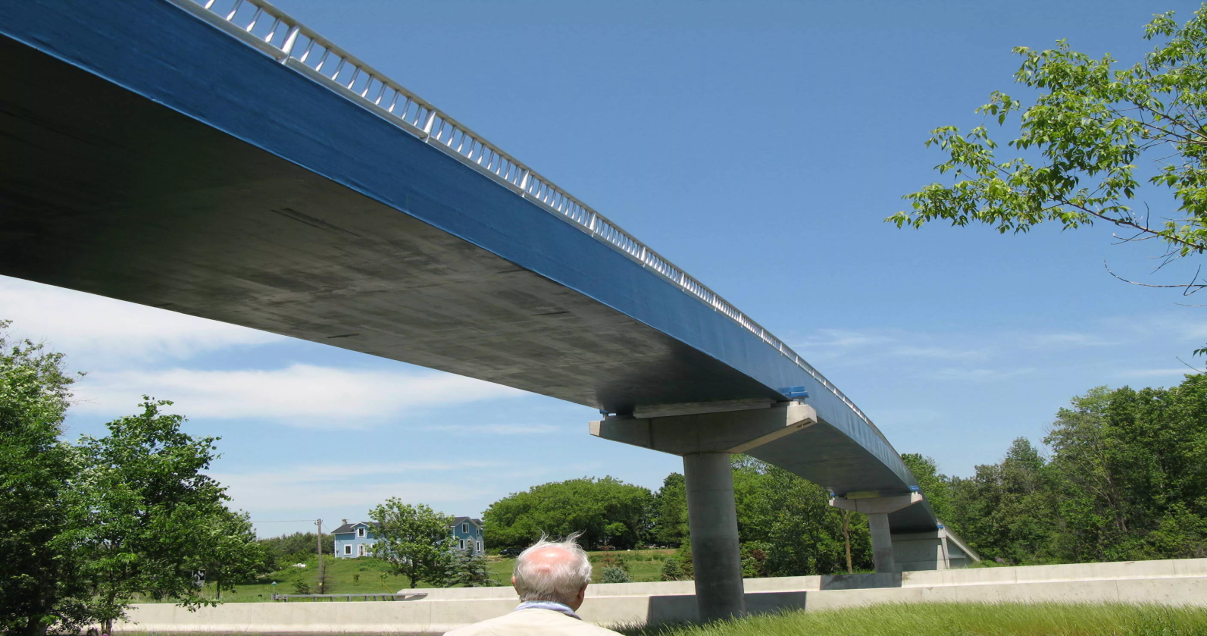
Плюсов у стеклопластиковых мостов очень много — не обязательно транспортировать крупногабаритные пролетные строения, часть конструкций собирается непосредственно на месте стройки. Второе — материал не подвергается коррозии и, соответственно, меньше затрат при эксплуатации в дальнейшем. Стеклопластик характеризуется высокой надежностью работы в склонных к коррозии средах — 50 лет без разрушений.

